Slide 1
18, б. Задачи с практическим содержанием
Notes:
В режиме слайдов ответы появляются после кликанья мышкой

Slide 2
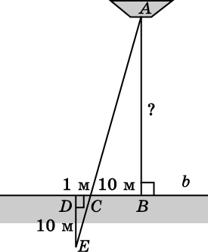
Упражнение 1
Используя данные, приведенные на рисунке, найдите расстояние AB от лодки A до берега b.
Ответ. 100 м.
Notes:
В режиме слайдов ответы появляются после кликанья мышкой

Slide 3
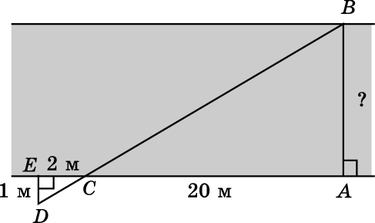
Упражнение 2
Используя данные, приведенные на рисунке, найдите ширину AB реки.
Ответ. 10 м.
Notes:
В режиме слайдов ответы появляются после кликанья мышкой

Slide 4
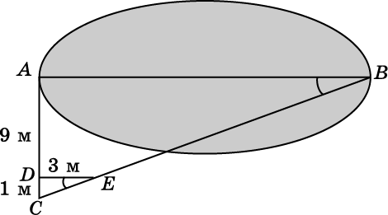
Упражнение 3
Используя данные, приведенные на рисунке, найдите ширину AB озера.
Ответ. 30 м.
Notes:
В режиме слайдов ответы появляются после кликанья мышкой

Slide 5
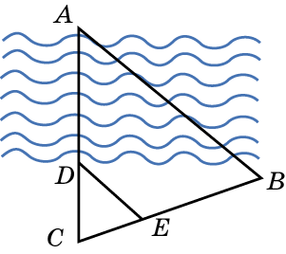
Упражнение 4
На рисунке показано, как можно найти ширину реки AD, построив на местности два подобных треугольника - АВС и DEC. Найдите AD, если ВС = 50 м, ЕС = 16 м и DC = 17 м.
Ответ: AD = $36\frac{1}{8}$ м.
Notes:
В режиме слайдов ответы появляются после кликанья мышкой

Slide 6
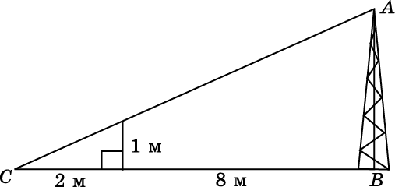
Упражнение 5
Используя данные, приведенные на рисунке, найдите высоту мачты AB.
Ответ. 5 м.
Notes:
В режиме слайдов ответы появляются после кликанья мышкой

Slide 7
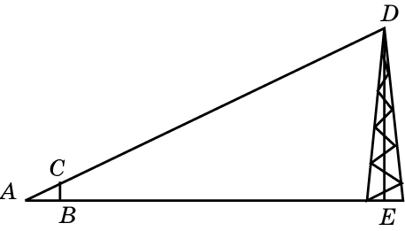
Упражнение 6
Наблюдатель, находящийся в пункте А, видит конец шеста С и верхнюю точку D мачты, расположенными на одной прямой. Какова высота мачты, если АЕ = 60 м, АВ = 6 м и ВС = 3 м?
Ответ: 30 м.
Notes:
В режиме слайдов ответы появляются после кликанья мышкой

Slide 8
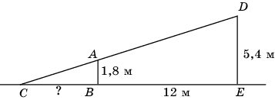
Упражнение 7
Человек ростом 1,8 м стоит на расстоянии 12 м от столба, на котором висит фонарь на высоте 5,4 м. Найдите длину тени человека в метрах.
Ответ: 6.
Notes:
В режиме слайдов ответы появляются после кликанья мышкой

Slide 9
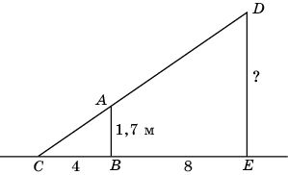
Упражнение 8
Человек ростом 1,7 м стоит на расстоянии 8 шагов от столба, на котором висит фонарь. Тень человека равна четырем шагам. На какой высоте расположен фонарь? Ответ дайте в метрах.
Ответ: 5,1.
Notes:
В режиме слайдов ответы появляются после кликанья мышкой

Slide 10
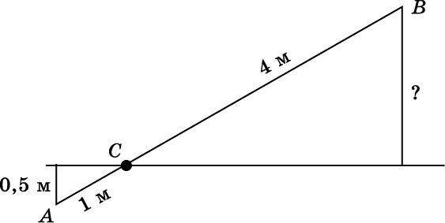
Упражнение 9
Короткое плечо шлагбаума имеет длину 1 м, а длинное плечо – 4 м. На какую высоту поднимается конец длинного плеча, когда конец короткого плеча опускается на 0,5 м?
Ответ. 2 м.
Notes:
В режиме слайдов ответы появляются после кликанья мышкой

Slide 11
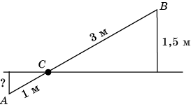
Упражнение 10
Короткое плечо шлагбаума имеет длину 1 м, а длинное плечо – 3 м. На какую высоту опускается конец короткого плеча, когда конец длинного плеча поднимается на 1,5 м? Ответ дайте в метрах.
Ответ: 0,5.
Notes:
В режиме слайдов ответы появляются после кликанья мышкой

Slide 12
Упражнение 11
Диаметр Луны приближенно равен 3400 км, и она находится на расстоянии 408000 км от Земли. На какое расстояние (в сантиметрах) от наблюдателя нужно удалить монету диаметра 1 см, чтобы она казалась ему такой же величина, как Луна?
Ответ. 120 см.
Notes:
В режиме слайдов ответы появляются после кликанья мышкой

Slide 13
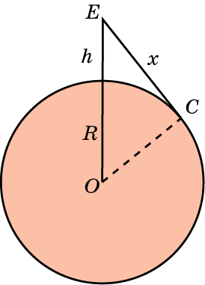
Упражнение 12
Как далеко видна поверхность Земли с самолета, летящего на высоте h = 10 км над Землей (радиус Земли R 6370 км)?
Ответ: $\sqrt{127500}≈357$ (км).
Notes:
В режиме слайдов ответы появляются после кликанья мышкой

